Slide 1
Logros del ISSSTE en favor del Sector Salud
Lic. Florentino Castro López
Director General
Febrero 2018

Slide 2
El ISSSTE…
Es la segunda institución de Seguridad Social con mayor cobertura en el país
Atiende a más de 13 millones de derechohabientes (servidores de Servidores Públicos del Gobierno Federal, salud del magisterio, policías, médicos, etc.)
Cuenta con más de 100,000 trabajadores; el 88% labora en servicios de salud.
Brinda atención a más de 1 millón de pensionados (20% de los pensionados del país).

Slide 3
Nuestra población Amparada
34.92
Millones de Habitantes
1960
0.48
Millones de derechohabientes
1
97.48
Millones de Habitantes
2000
10.66
Millones de derechohabientes
10
2016
122.27
Millones de Habitantes
13.11
Millones de derechohabientes
11

Slide 4
Otorga 21 seguros, servicios y prestaciones entre los que se encuentra el…
Seguro de Salud
Atención Médica
Preventiva
Curativa
Rehabilitación

Slide 5
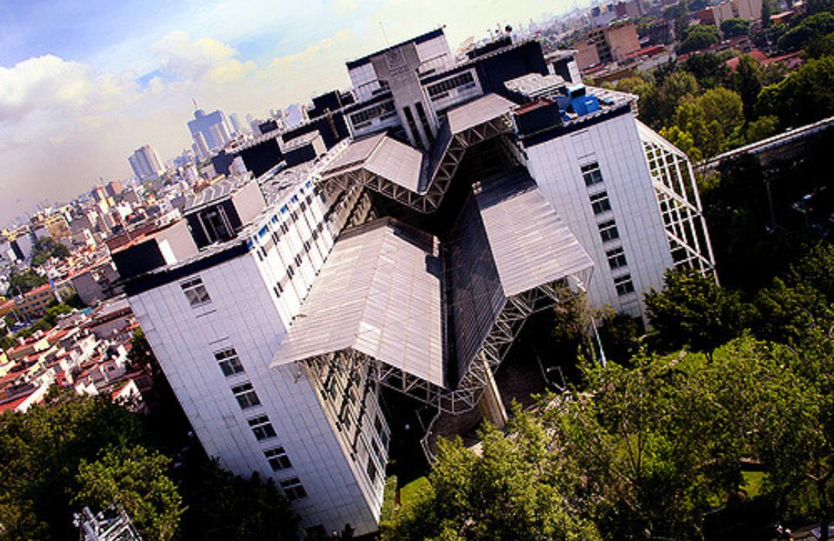
Infraestructura Médica
El Instituto cuenta con 1,164 Unidades Médicas en todo el país:
1,025 de primer nivel
124 de segundo nivel
15 de tercer nivel
6,921 camas censables
5,493 camas no censables
22,808 médicos
26,366 enfermeras
700 ambulancias
Fuente: Anuario Estadístico Institucional 2016

Slide 6
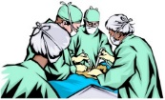
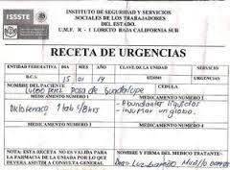
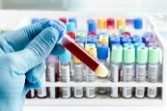
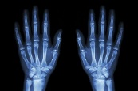
386 mil 995
Medicamentos
otorgados
66 mil 020 Consultas
6 mil 887 Atenciones
Un día en el
99 Recién Nacidos
751 Cirugías
1 mil 026 Egresos Hospitalarios
98 mil 464
Recetas Surtidas
136 mil 909
Exámenes de
Laboratorio
11 mil 64
Estudios de Rayos X

Slide 7
Programa Prevenisste Cerca de Tí
Programa ISSSTE en tu Dependencia
Programa Envejecimiento Saludable-Módulos Gerontológicos
Programa de Vacunación
Programa Manejo Integral de Diabetes por Etapas “MIDE”
Programa de Prevención y Regresión de Sobrepeso y Obesidad
Resta Kilos, “Suma Vida”
Detección de Cáncer Cervicouterino y de mama
“Febrero Mes de la Salud del Hombre”
Atención
Médica
Preventiva

Slide 8
Seguro de Salud
Programa AsISSSTE Infarto
Telemedicina
Trasplantes de Órganos
Programa de Enfermedades Huérfanas Lisosomales
Atención
Médica
Curativa
Atención
Médica
Rehabilitación
Sistema de Evaluación de Pacientes con Enfermedades Discapacitantes SIMEDIS

Slide 9
Principales Logros

Slide 10
Fortalecimiento de la infraestructura médica:
En esta administración se exploró por primera vez la inversión bajo el esquema de Asociaciones Público Privadas (APP) con un monto de 5 mil millones de pesos para la construcción de 4 Hospitales:
Clínica Hospital (Mérida)
66 camas,
18 consultorios,
4 quirófanos,
18 especialidades.
780 mil beneficiados en la región.
Inversión de 847 mdp.
Avance 98%
Hospital General (Tabasco)
90 camas.
Inversión de 862 mdp.
191,630 beneficiados.
Hospital General (Tláhuac CDMX)
250 camas.
Inversión de 1,933 mdp.
1,392,150 beneficiados.
Hospital General (Nayarit)
150 camas.
Inversión de 1,341 mdp.
187,230 beneficiados.

Slide 11
Mejora significativa en el abasto de medicamentos del orden del 98%
Monitoreo permanente de los niveles de disponibilidad de insumos para la salud que se generan en forma automática a través de la plataforma informática del Sistema Integral de la Cadena de Abasto de Insumos para la Salud.
Disponibilidad en
los Estados al 20/02/2018

Slide 12
Compras Consolidadas = Ahorros significativos
A través de las gestiones realizadas para la adquisición de insumos para la salud mediante del proceso de compra consolidada se han generado ahorros en los ejercicios 2013-2018 por un monto de $4,688.4 millones de pesos.
 | 2013 | 2014 | 2015 | 2016 | 2017 | 2018 | TOTAL
Monto adjudicado (MDP) | $8,526.0 | $7,486.0 | $6,882.7 | $6,443.0 | $8,029.0 | $8,724.0 | $ 46,090.7
Ahorros obtenidos (MDP) | $674.4 | $1,040.0 | $959.0 | $537.0 | $731.0 | $ 747.0 | $ 4,688.4
Claves adjudicadas | 656 | 821 | 740 | 624 | 735 | 694 | 4,270
Fuente de información: Instituto Mexicano del Seguro Social

Slide 13
Abatimiento del rezago en la atención médica
Programa para Asegurar la Oportunidad en la Atención Médica (PAOAM)
Una de sus principales estrategias, consiste en la realización de cirugías los fines de semana
El principal objetivo es abatir el rezago acumulado específicamente en cirugías, consultas de especialidad de primera vez, estudios de gabinete y sesiones de terapia física y rehabilitación
Logros 2007 a la fecha: 857,391 atenciones:
49,167 cirugías
213,613 Consultas de 1ª Vez
189,172 Estudios de gabinete
405,439 Terapias

Slide 14
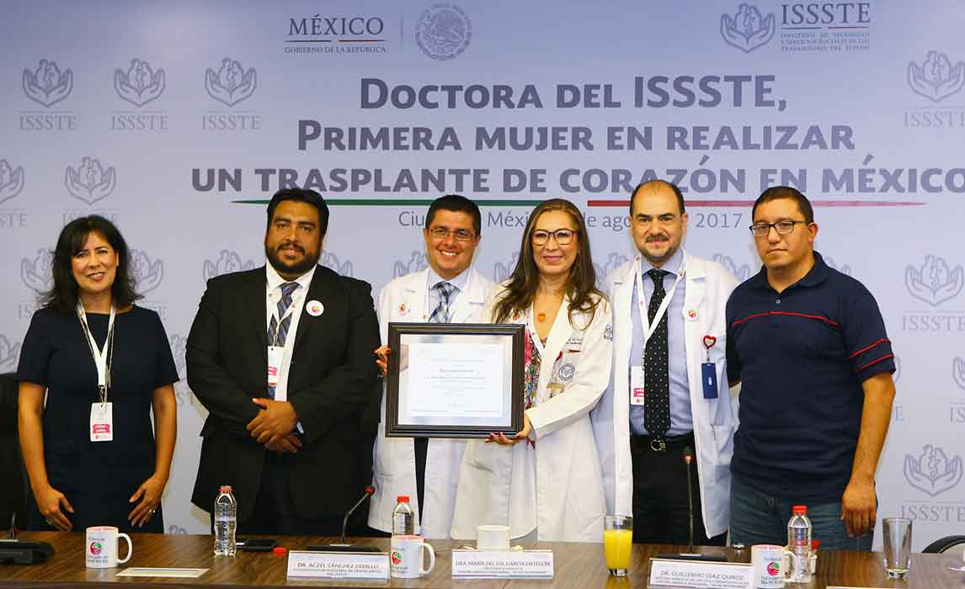
Intensificación del Programa de Trasplantes
De 2012 a la fecha se han realizado 1,000 trasplantes, cantidad similar a los practicados en el ISSSTE en los 40 años previos.
Se eliminó el cobro de la cirugía de procuración orgánica para trasplante, a donantes vivos no derechohabientes, en beneficio de receptores afiliados al Instituto.
Se desarrolló el Sistema de Trasplantes y Terapias Especializadas para Enfermedades Crónicas (SITTEEC), que en su Primer Módulo apoya el proceso de donación, dispone de los datos de donadores y receptores potenciales.
Se conformó la Red de Hospitales Donantes certificados y un Laboratorio de Histocompatibilidad, al final de la administración contaremos con un total de 68 Hospitales comprometidos con la donación.

Slide 15
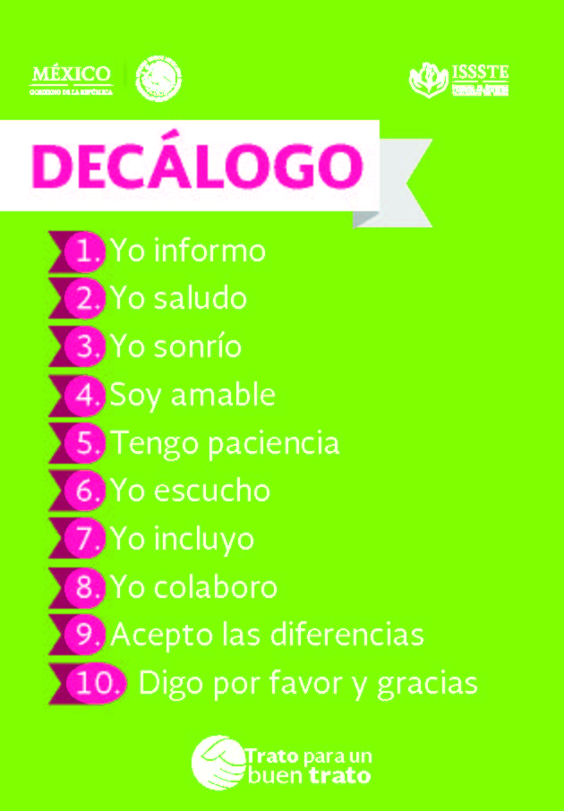
Priorización del enfoque preventivo y la dignificación de la atención mediante el programa “Trato por un Buen Trato”
Mejorar la calidad en la atención al Derechohabiente
Promover el trato digno
Mejorar la calidad de vida laboral
Favorecer el compromiso de los derechohabientes para el auto cuidado de su salud
Se han capacitado a 70 mil trabajadores en buen trato
Incrementamos la satisfacción percibida por los usuarios, pasando de 6 a 9

Slide 16
Programa en las Salas de Espera de Urgencias de los 8 Hospitales
en la CDMX
Módulos de Información
Pantallas tipo Aeropuerto
Telefonía Gratuita
Estaciones de Carga para Telefonía Celular
WiFi Gratuito
Cortesía en el Trato
Mejora de Vigilancia
Limpieza en Salas y Baños
Frazadas Térmicas en turno nocturno.
Colaciones Matutinas y Nocturnas
Primer Lugar Premio Nacional de Administración Pública 2016
Certificado de mérito en reconocimiento como buena práctica de la AISS para las Américas 2017

Slide 17
Programa AsISSSTE Infarto
Inició en agosto 2017 en 9 Hospitales del ISSSTE en la Zona Metropolitana de la Ciudad de México
Integra un equipo de respuesta rápida encargado de realizar el diagnóstico y brindar tratamiento al paciente de manera oportuna
Cuenta como herramienta con la Aplicación para Smartphone “AsISSSTE Infarto”
Alertas emitidas | 91 |  | Angioplastías realizadas | 184
Pacientes infartados atendidos | 469 |  | Manejo en Unidad Coronaria | 47
Pacientes Trombolizados | 201 |  | Defunciones | 37

Slide 18
Campaña “Febrero Mes de la Salud del Hombre”
Inició en 2017, este año se suman la Secretaria de Salud y el IMSS
Busca sensibilizar a los hombres en materia de salud preventiva
Favorece la detección de sobrepeso, obesidad, diabetes, hipertensión, dislipidemias, cáncer de próstata y de testículo.
Cáncer de Próstata: Cuestionario de Detección de Riesgos, Antígeno Prostático Específico y Tacto Rectal
Cáncer de Testículo: Exploración manual de ambos testículos
Hasta los Superhéroes se Enferman
#SoyHombreYMeCuido

Slide 19
El ISSSTE impulsa el …
Reto “Resta Kilos, Suma Vida”
Los servidores públicos del Instituto fueron retados a perder 2.6 toneladas de sobrepeso a través de la práctica de ejercicio y una dieta sana
El reto se extendió a las demás instituciones del Gobierno Federal, así como a la iniciativa privada

Slide 20
Programa de Vacunación
Aplicación de 34 millones 482 mil 482 dosis a la población derechohabiente
Se ha fortalecido el Esquema Nacional de Vacunación en los niños y niñas inscritos en nuestras Estancias de Bienestar y Desarrollo Infantil, con la aplicación de vacunas contra Hepatitis A desde 2007 y contra Varicela a partir de 2008.
Programa MIDE para pacientes que viven con Diabetes…
Capacita a los pacientes sobre el autocuidado de la salud
CMF con equipo interdisciplinario: médico, nutriólogos y activadores físico
Detección de neuropatía: 101,345 pacientes
Examen automatizado de fondo de ojo: 132,165 pacientes tamizados

Slide 21
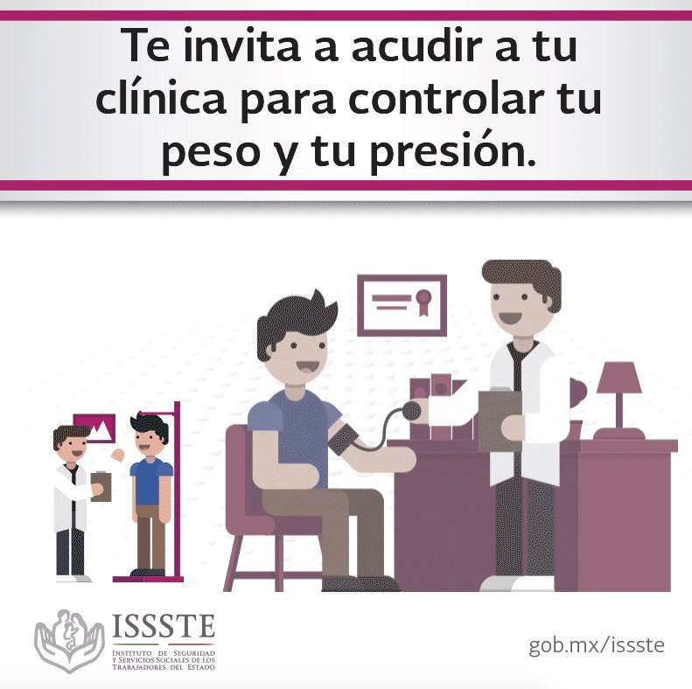
Programa de Prevención y Regresión de Sobrepeso y Obesidad
148 unidades médicas a nivel nacional, con la participación de 176 licenciados en nutrición y 103 activadores físicos.
Búsqueda intencionada en las niñas y niños inscritos en nuestras Estancias Infantiles
En 2017 se otorgaron 190,765 consultas de nutrición, de las cuales 74,756 fueron de primera vez, mostrando un incremento del 15% con relación al año previo.

Slide 22
Detección oportuna del Cáncer de Mama…
Hemos fortalecido nuestra capacidad diagnóstica y de tratamiento:
Se adquirieron 25 mastógrafos y ultrasonidos
Se dispone de 26 medicamentos para su tratamiento, destacando 6 de última generación.
Se adquirió un PETCT (Tomografía por Emisión de Positrones) para el Centro Médico Nacional “20 de Noviembre”

Slide 23
Detección oportuna del Cáncer Cervicouterino…
El ISSSTE fue la primera Institución en América Latina que aplicó los tres componentes en su estrategia preventiva:
Aplicación de vacuna contra el Virus de Papiloma Humano (niñas 5° Primaria)
Detección de lesión por Citología exfoliativa a mujeres de 25 a 69 años (Papanicolau)
Detección de Genotipos precursores de cáncer por Virus del Papiloma Humano (mujeres de 35 a 69 años). Se practica desde 2013

Slide 24
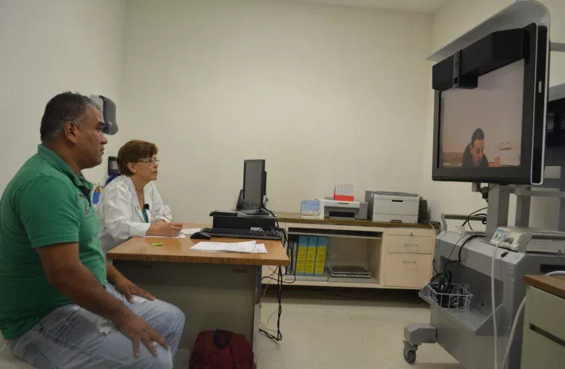
Impulso del uso de la Telemedicina
El Programa Nacional de Telemedicina opera en 176 unidades médicas
Disminuye los tiempos de espera, genera ahorros, fomenta la capacitación médica continua a distancia y favorece la atención en consulta por médicos especialistas (telediagnóstico)
En el "Congreso de Telesalud Región de las Américas, 2015”, se reconoció al Instituto como pionero en el uso de esta herramienta

Slide 25
Programa de Enfermedades Huérfanas Lisosomales
El ISSSTE, es la institución pionera en el tratamiento de estos padecimientos
Incluye la atención de 7 Enfermedades Huérfanas Lisosomales
Dispone de 9 opciones terapéuticas de tratamiento
Actualmente atiende a 43 pacientes distribuidos en 12 unidades hospitalarias de alta especialización

Slide 26
Programa Envejecimiento Saludable
Objetivo: preservar la funcionalidad del Adulto Mayor y realizar acciones que eviten el impacto de las enfermedades
115 Módulos Gerontológicos con equipo básico de Rehabilitación
Cédula de tamizaje en la primer consulta, para diagnóstico y focalización de la atención de acuerdo a los riesgos detectados

Slide 27
OTRAS PRESTACIONES

Slide 28
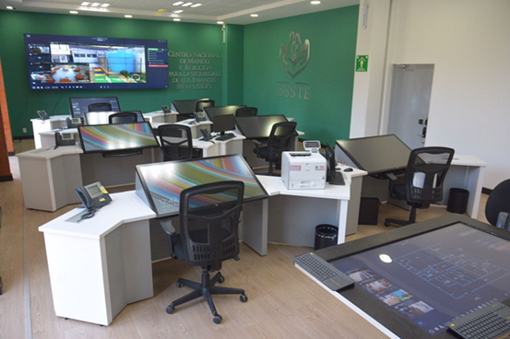
Política de atención
integral a la niñez
Centro Nacional de Mando y Reacción para la seguridad de los infantes en las EBDIS
Sistema Nacional Contra Incedios
Programa de Inglés y Computación desde maternales hasta preescolares
Alimentación sana variada y suficiente y fortalecimiento de la Lactancia Materna.
Educativo y asistencial, de alimentación y de medicina preventiva
Sistema de Gestión de la Calidad ISO 9001:2015
Estudios con Validez oficial de la SEP como Educación Preescolar
Profesionalización del personal educativo
Seguimiento de peso y talla a niñas y niños en las EBDIS
Programa de Vacunación en EBDI´s

Slide 29
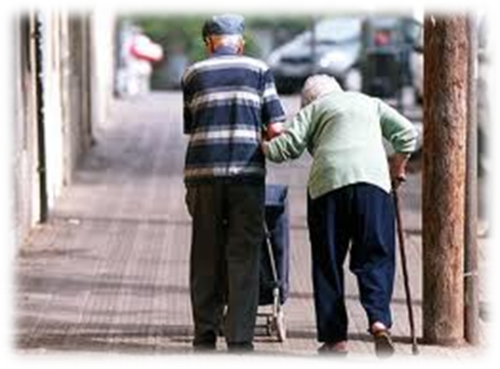
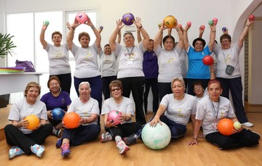
Política de Atención Integral
a los Adultos Mayores
Reducción del plazo para el otorgamiento de un pensión a 10 días
Eliminación del pase de vigencia presencial
Creación de Casas de Día
Cursos multimedia en apoyo a cuidadores de personas envejecidas
Créditos para turismo social
Capacitación en derechos humanos al personal que los atiende
Estudios en favor de la vejez con la UNAM
Talleres de terapia ocupacional
Acercamiento permanente con jubilados y pensionados
Alternativas de empleo adicional

Slide 30
Sistema Integral de Crédito
Préstamos personales:
Del 2013 a la fecha, se han otorgado 123 mil 159 millones de pesos, con lo que se ha beneficiado a más de 3 millones de trabajadores y pensionados.
En 2018 se ejercerán 30 mil 800 millones de préstamos personales con las mejores condiciones del mercado
FOVISSSTE
Desde su creación hasta el primer semestre de 2017, otorgó más de 1.6 millones de créditos a sus afiliados.
En 2018 se entregarán 55 mil 195 créditos hipotecarios sin necesidad de sorteo.

